Slide 1
Chile
en OGP

Slide 2
Alianza para el Gobierno Abierto
Nace en septiembre de 2011 con 8 países fundadores: Brasil, Indonesia, México, Noruega, Filipinas, Sudáfrica, Estados Unidos, Inglaterra.
Se trabaja por Planes de Acción, creados junto a la sociedad civil, en base a tres pilares:
TRANSPARENCIA
COLABORACIÓN
PARTICIPACIÓN.

Slide 3
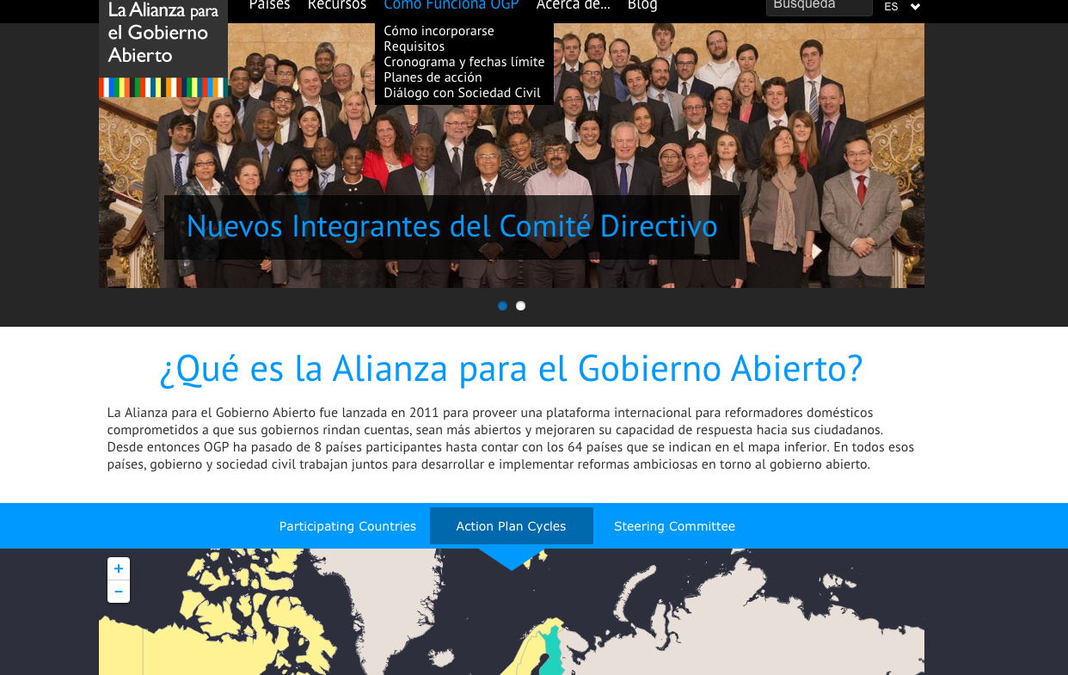
Alianza para el Gobierno Abierto
Chile ingresa en el año 2012.
Actualmente 64 países miembros.

Slide 4
Gobierno Abierto para Chile
La Mesa de OGP Chile acuerda que
los pilares de trabajo serán:
Participación
Ciudadana
Transparencia
Modernización
del Estado

Slide 5
Primer Plan de Acción de Chile
19 de Compromisos
Destacados: Chile Atiende, Identidad Digital y Portal de Transparencia.
Constituyen la Mesa de OGP Chile:
Representantes del Poder Ejecutivo, Contraloría, Congreso Nacional, Organizaciones de la Sociedad Civil y CEPAL.

Slide 6
Segundo Plan de Acción, Proceso de formación 2014 / 2016
Cumbre de Londres 2013
1° Fase
2º Fase
Mesas Territoriales
Consulta Pública
Mesa Permanente OGP
Cambio de Contexto
Ampliación Mesa Permanente OGP
Redefinición de los Compromisos

Slide 7
Segundo Plan de Acción de Chile
En julio de 2014, luego de gran trabajo del Gobierno y la Mesa de OGP, se presenta el Plan de Acción de Chile 2014-2016.
12 compromisos, que responden a los tres pilares de Gobierno Abierto de Chile
3
Participación Ciudadana
12 Compromisos
6
Transparencia
3
Modernización

Slide 8
Segundo Plan de Acción
Participación
Constitución del Consejo Nacional de Participación Ciudadana y Fortalecimiento de la Sociedad Civil.
Fortalecimiento de los mecanismos de participación ciudadana.
Concurso de Datos Abiertos y Reutilización de Información pública (AbreCL).

Slide 9
Segundo Plan de Acción
Modernización
Políticas de mejoramiento de trámites y servicios entregados a la ciudadanía.
Desarrollo de un modelo de gestión de archivos y gestión documental, para fortalecer el acceso a información pública.
Portal de atención ciudadana de salud.

Slide 10
Segundo Plan de Acción
Transparencia
Implementación de la Ley de Lobby.
Proceso de seguimiento de los compromisos presidenciales.
Estrategia de Datos Abiertos y reutilización.
Modelo de Gestión de Transparencia Municipal.
Portal de Transparencia.
Fortalecimiento de la Democracia Ambiental.

Slide 11
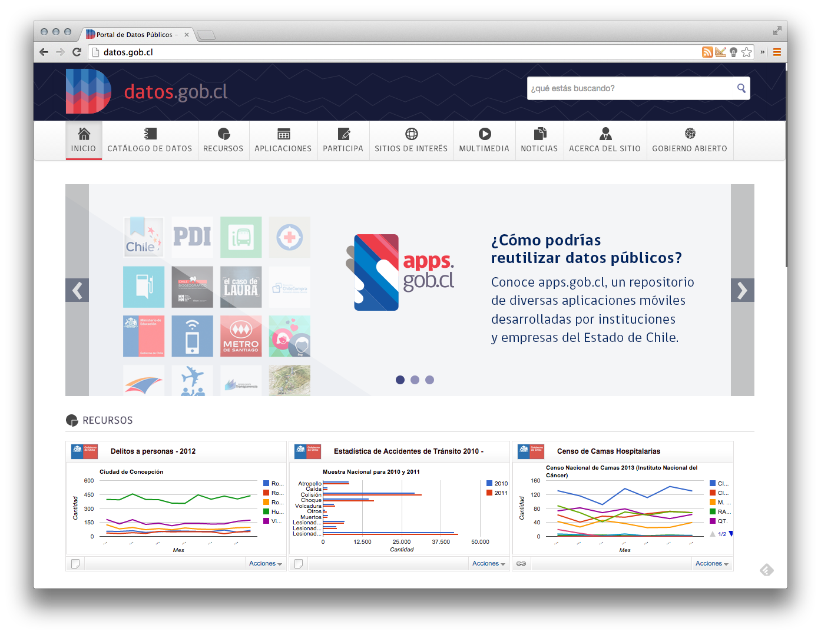
Portal de
Datos Públicos

Slide 12
7 al 10 de Septiembre 2015
Centro Cultural Gabriela Mistral

